Slide 1

2020.1
Análise e Desenvolvimento de Sistemas
Disciplina Administração de Bancos de Dados
Aula 01
Introdução a Banco de Dados,
Sistemas Gerenciadores de Bancos de Dados
Brasília, DF, 04/02/2020
MSc Claudio Gonçalves Bernardo

Slide 2
MSc Cláudio Gonçalves Bernardo
Doutorando em Ciência da Informação - UnB
Mestre Engenharia de Computação - IPT – Instituto de Pesquisas Tecn de SP (USP)
Economia - FITO – Fund Inst Tec Osasco - SP
Especialização Análise de Sistemas - PUC / RJ
Pedagogia - UERJ – Universidade Estadual do RJ
Certificação ITIL Foundations
Algumas empresas:
PETROBRÁS / ULTRAFÉRTIL / BCN / UNIBANCO / SAFRA / ORBITALL / SANTANDER / VALE / NIELSEN / TATA CONSULTANCY SERVICES / IBM / BB / BRB / CAIXA
Gerente de Projetos
Consultor de Tecnologia
Especialista em TI
Professor de graduação e pós-graduação desde 2003
Professor na UNIP desde 2011, na UNIPLAN desde 2018.1

Slide 3
O que é um Banco de Dados ?
  Conjunto de dados relacionados que contém informações de interesse de determinada empresa.
E um SGBD ???
  Sistema Gerenciador de Banco de dados - banco de dados associado a um conjunto de programas para gerenciar esse banco de dados.

Slide 4
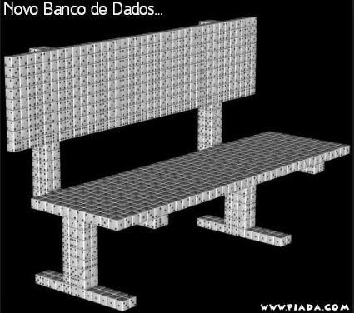

Slide 5
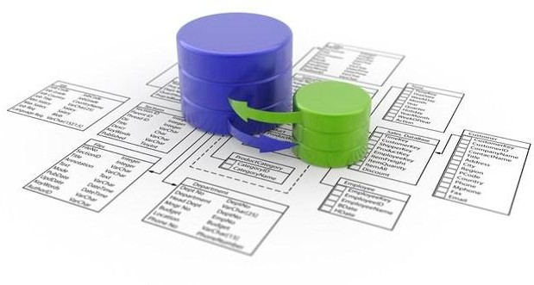
Armazenar de forma organizada as Informações
Ajuda a garantir:
  Controle de inconsistências e redundância
  Integridade
  Isolamento
  Atomicidade
  Segurança
  Abstração dos dados

Slide 6
Dados X Informação
  Dado é registro de alguma entidade.
    Ex: nome, idade, “1234”, “abc”, etc.
  Informação é um dado depois de processado e contextualizado.
“Cleverson”
- “Cleverson é aluno da UNIPLAN.”

Slide 7
SGBD – Sistema Gerenciador de Banco de Dados
É o sistema que gerência os dados e incorpora funções para a manutenção de um BD.
Porém, o SGBD sozinho não vai servir para os usuários.
Os Sistemas de BD são sistemas desenvolvidos com funções específicas desenvolvidas nos SGBDs, que utilizam os BDs.

Slide 8
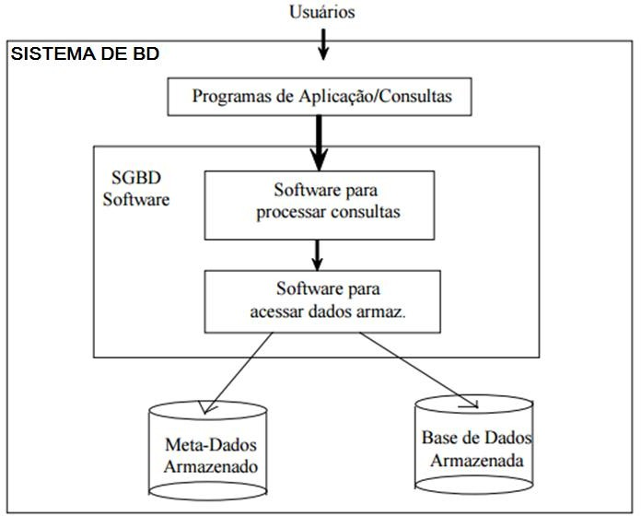

Slide 9
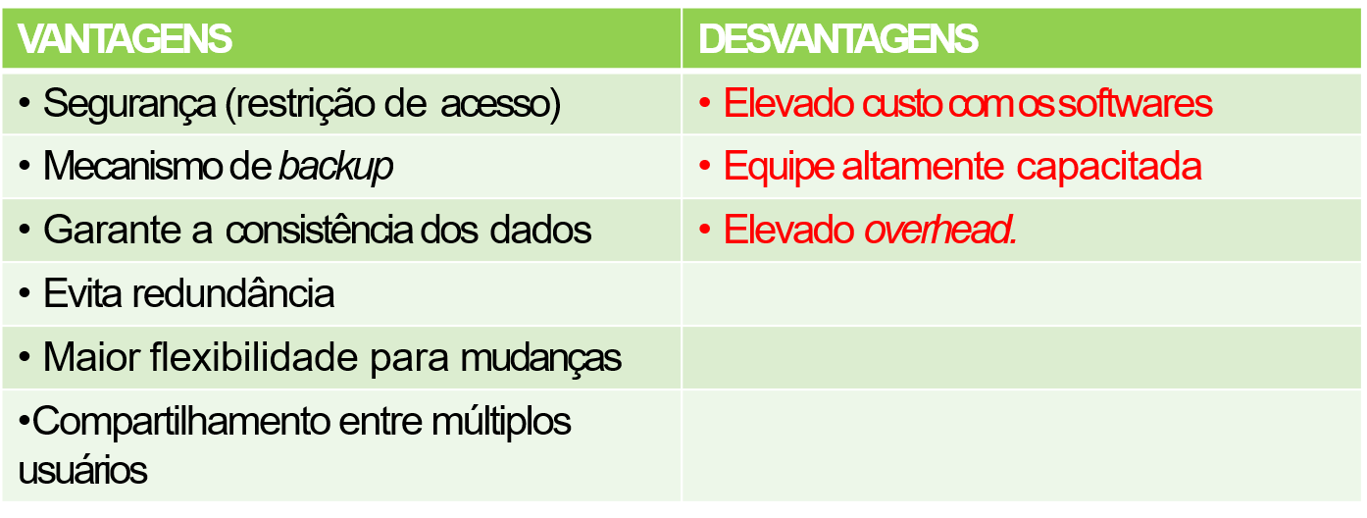
Vantagens e desvantagens

Slide 10






Principais SGBDs
8

Slide 11
Classificação dos BD
9
Existem vários tipos de BD:
  Relacional
  Orientado a Objetos
  Multimídia
  Geográfico

Slide 12
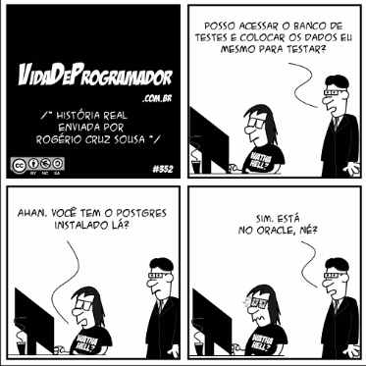

Slide 13
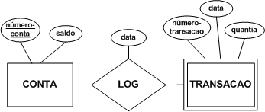
B D Relacional
Possui seus dados armazenados em tabelas (relações ou entidades) devidamente relacionadas e identificadas.
Cada tabela possui suas linhas (tuplas) e colunas (atributos).
Toma como base o Modelo Relacional.
10

Slide 14
Projeto de BD
11
Para a criação de um projeto de BD é necessário a realização de alguns passos, que são:
  Levantamento de Requisitos
  Projeto Conceitual
  Projeto Lógico
  Projeto Físico

Slide 15
Projeto de BD
12
BASEADO EM ENTREVISTAS COM O CLIENTE CRIAMOS A DOCUMENTAÇÃO DO PROJETO.
REQUISITOS
CONCEITUAL
CRIAÇÃO DO (PARA CLIENTE).
MODELO
CONCEITUAL
LÓGICO
CRIAÇÃO DO MODELO LÓGICO (MAIS TÉCNICO).
CRIAÇÃO DOS SCRIPTS, MODELO FÍSICO,
FÍSICO
ESTRATÉGIAS DE SEGURANÇA E
ARMAZENAMENTO

Slide 16
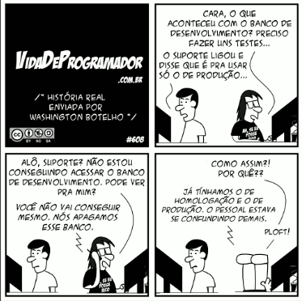

Slide 17
Teoria dos Conjuntos
"A Teoria dos conjuntos é a teoria matemática dedicada ao estudo da associação entre objetos com uma mesma propriedade“
Georg Cantor

Slide 18
Teoria dos Conjuntos
um conjunto unitário possui um único elemento
dois conjuntos são iguais se possuem exatamente os mesmos elementos
conjunto vazio é o conjunto que não possui nenhum elemento
Os conjuntos podem ser finitos ou infinitos. Um conjunto finito pode ser definido reunindo todos os seus elementos separados por vírgulas. Já um conjunto infinito pode ser definido por uma propriedade que deve ser satisfeita por todos os seus membros.

Slide 19
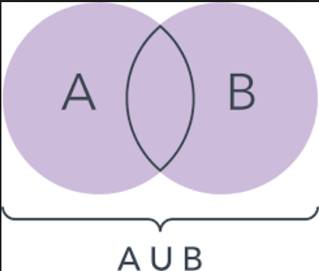
União

Slide 20
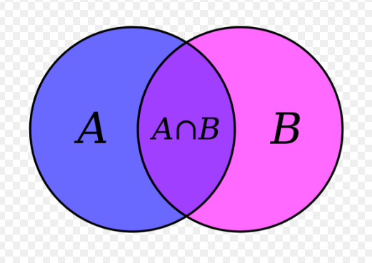
Interseção

Slide 21
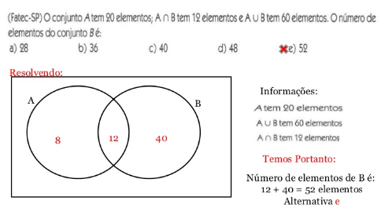

Slide 22
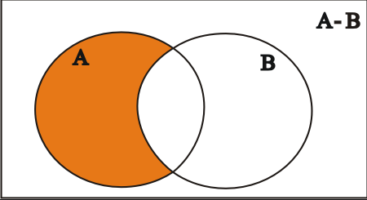
Diferença

Slide 23
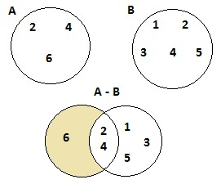
Exercício:
Faça A união com B / A interseção com B / A diferença com B

Slide 24
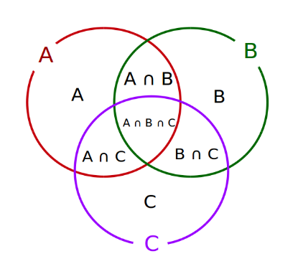

Slide 25
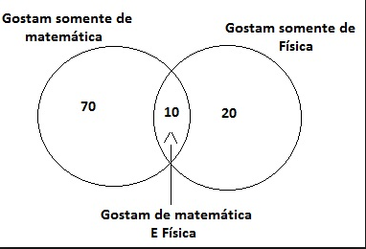
EM QUE GRUPO VOCE SE ENCONTRA?

Slide 26
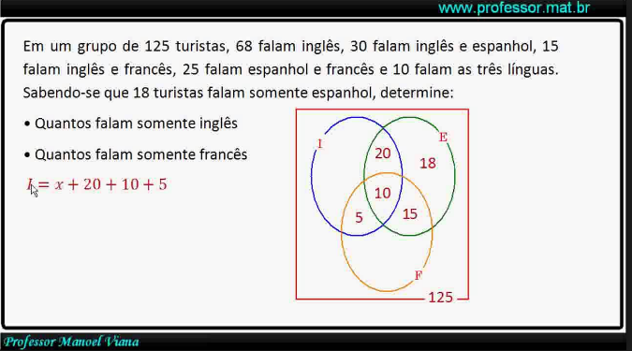

Slide 27
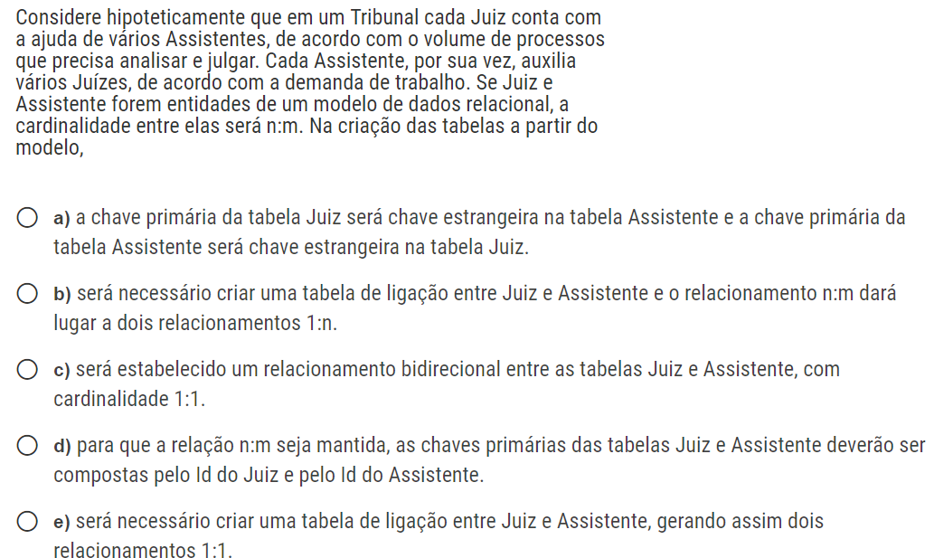

Slide 28
